Slide 1

Реализация контрактного тестирования микросервисов
Ореховский Антон

Slide 2
Реестр контрактов
Центральное хранение
Контракты ориентированные на потребителя
Гарантии для поставщика и потребителя
Спецификации – OpenAPI
Контракты – VCR cassette
Гибкий функционал
отслеживание версионирования
оповещение об устаревшей схеме
2

Slide 3
Прогресс
Утилиты и плагины
black, flake8, isort, commitlint, mypy, precommit, pytest
CRUD API
БД + async + абстракция Repository-Service
Авторизация
3

Slide 4
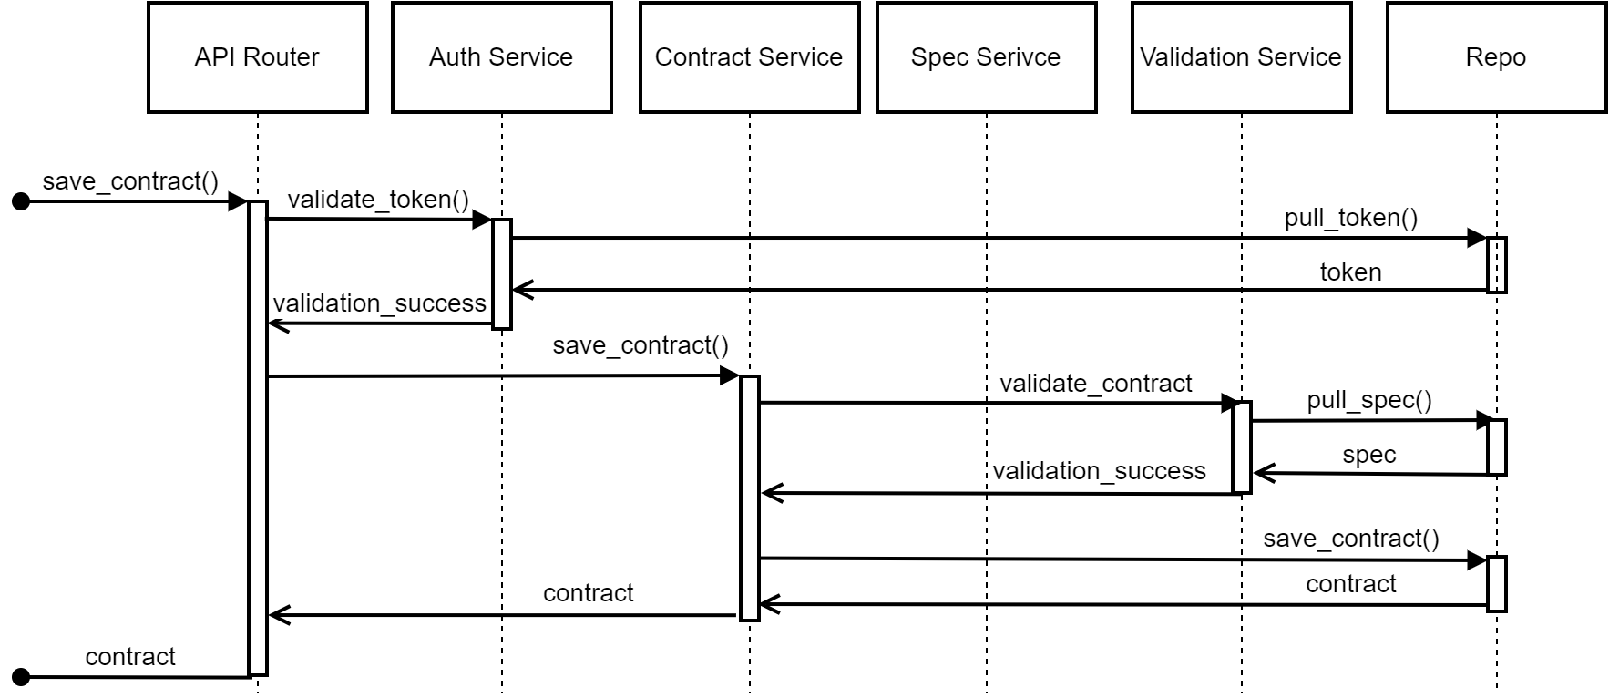
Сохранение контракта
Диаграмма последовательности сохранения контракта
4

Slide 5
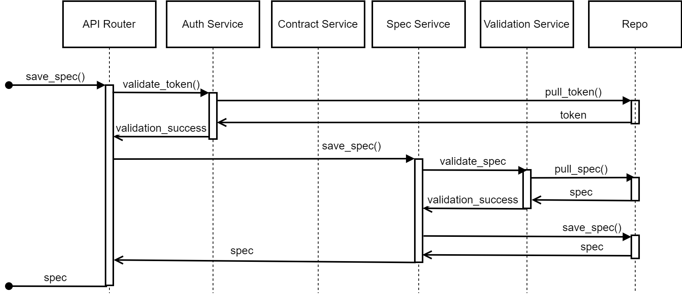
Сохранение спецификации
Диаграмма последовательности сохранения спецификации
5

Slide 6
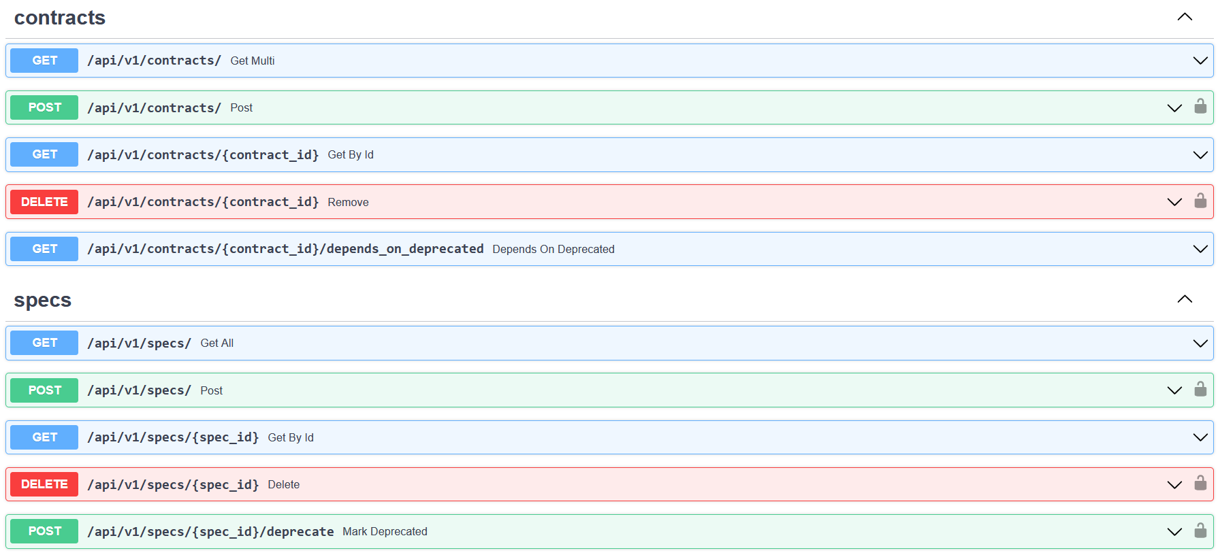
5

Slide 7

Спасибо за внимание!

